Slide 1
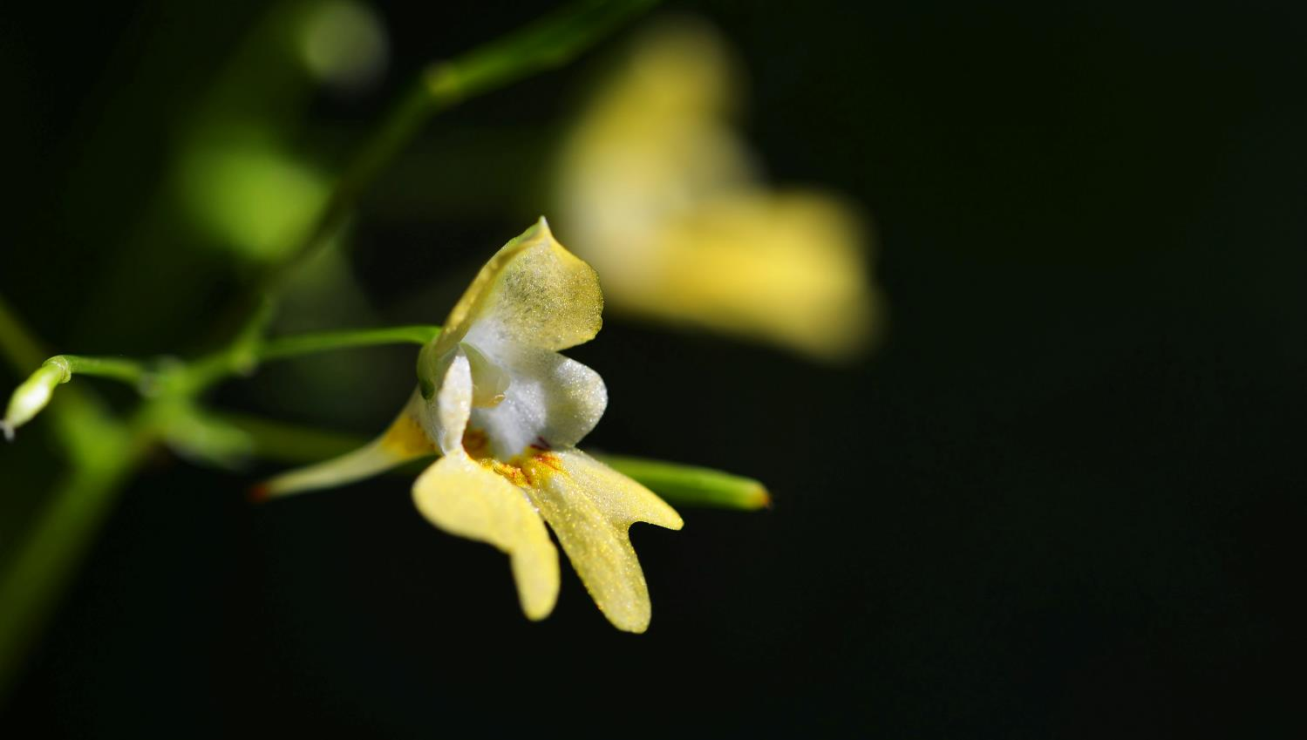


Klasseromsøkt:
Forberedelse til feltdag om fremmede arter

Slide 2
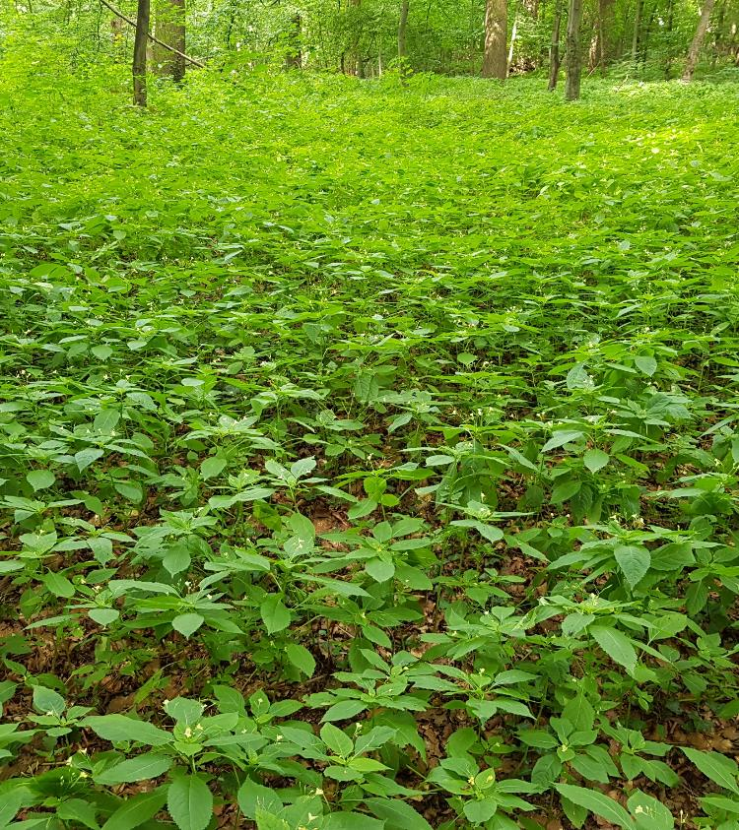
Vi skal fjerne fremmede planter
Mongolspringfrø
(Kjempespringfrø)
Ikke fjerne stedsegne (norske):
Springfrø
Foto: Shutterstock

Slide 3
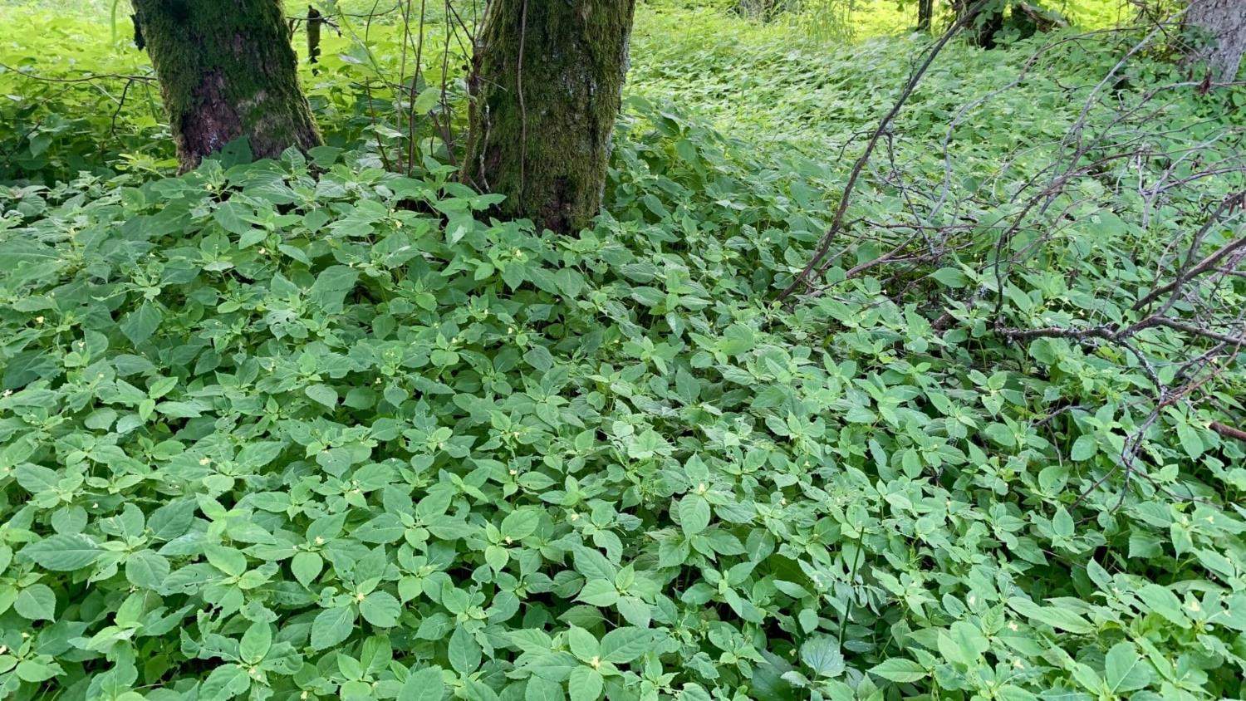
Hvordan ser vi forskjell?
Foto: Martine Stave, Naturvernforbundet

Slide 4
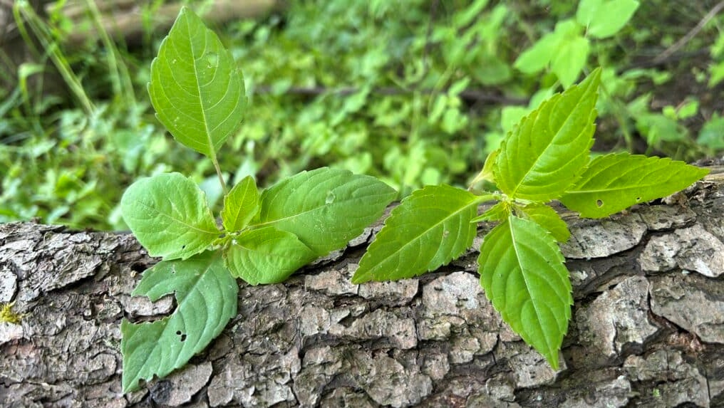
Springfrø
norsk art
En buttere bladspiss
Mongolspringfrø
fremmed art
En skarpt spiss bladspiss
Avrundede tenner på bladene
Spisse sagtenner på bladene
Bladene matte og tynne
Bladene blanke og litt tykke
Foto: Martine Stave, Naturvernforbundet

Slide 5
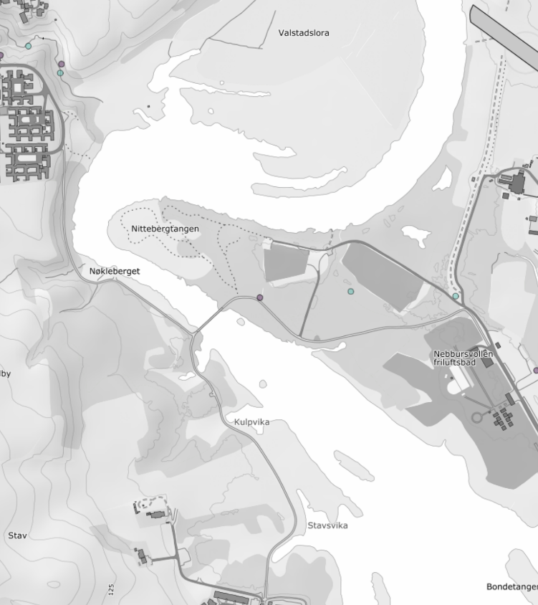
Hvor finner vi plantene?
Lite er registrert, finner vi mer?
Hvor kommer de fra?
Foto: Shutterstock

Slide 6
Hvordan fjerner vi mongolspringfrø?
Vi skal bruke samme metode som for kjempespringfrø.
Klikk for å se film fra Sabima om fjerning av kjempespringfrø.

Slide 7
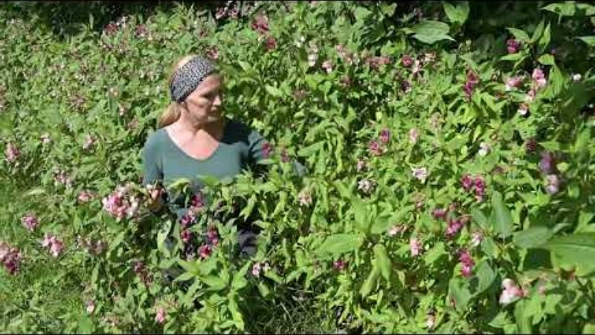

Slide 8
Vi må huske på å …
ta bilde før og etter
være sikre i artsbestemmelsen
rapportere både funn og fjerning
Foto: Shutterstock

